Slide 1
ВПК «Патриот»

Slide 2
Цель:
патриотическое, гражданское становление личности, формирование готовности к защите Отечества и развитие гражданских компетенций, необходимых для выполнения конституционного долга.

Slide 3
Задачи
- воспитывать у молодых людей патриотизм, гражданское сознание, верность Отечеству, готовность к выполнению конституционных обязанностей, чувство любви к Родине; - воспитывать уважительное отношение к героической истории нашего государства, его вооруженным силам; - воспитывать потребность в здоровом образе жизни и активном отдыхе; - обучать самостоятельности, сознательности, дисциплине и культуре поведения; - формировать эмоционально-ценностное отношение к окружающей действительности; - изучить основы ведения боевых действий и обязанности солдата в бою, уметь выполнять действия солдата в различных видах боя; - изучить боевые свойства и материальную часть стрелкового оружия, правила его сбережения и хранения, меры безопасности при обращении с оружием и проведении стрельб; - получить знания о действиях при выполнении приемов и правил стрельбы из автомата и метании ручных гранат; - уметь ориентироваться на местности различными способами и определять расстояния; - знать обязанности солдата перед построением и в строю, уметь четко и правильно выполнять строевые приемы и действия, как без оружия, так и с оружием; - освоить и совершенствовать дисциплины общей и специальной физической подготовки.

Slide 4
Обучение включает в себя следующие основные предметы
Кикбоксинг
Строевая подготовка
Огневая подготовка
Военная топография
Прикладная физическая подготовка

Slide 5
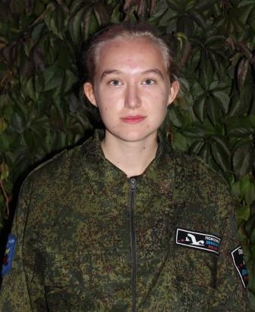
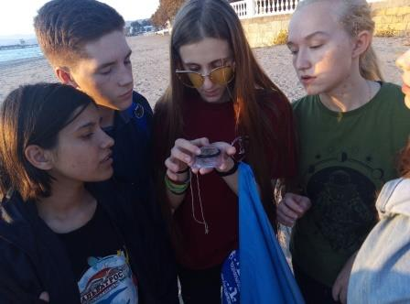
V Всероссийском конкурсе творческих работ «Поиск. Находки. Открытия»

Slide 6
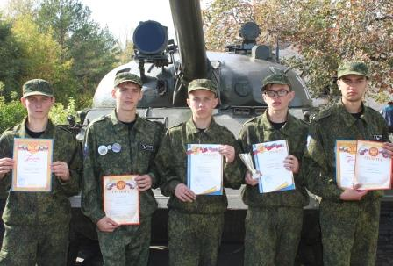
Спартакиада военно-спортивных и военно-патриотических клубов

Slide 7
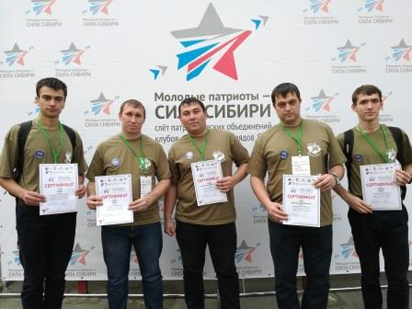
«Молодые патриоты – сила Сибири»

Slide 8
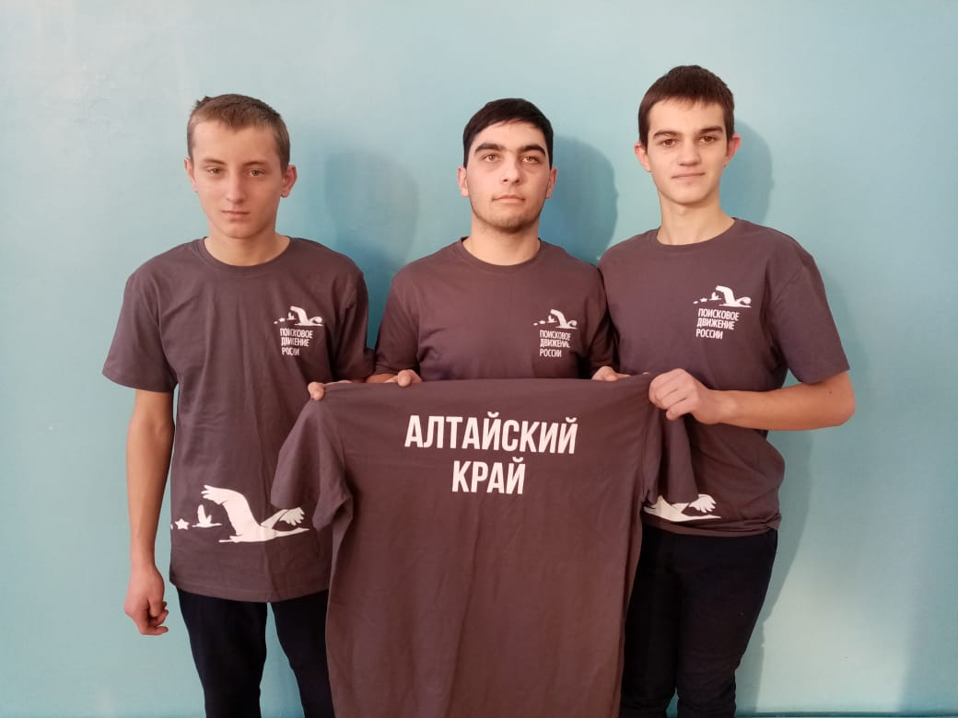
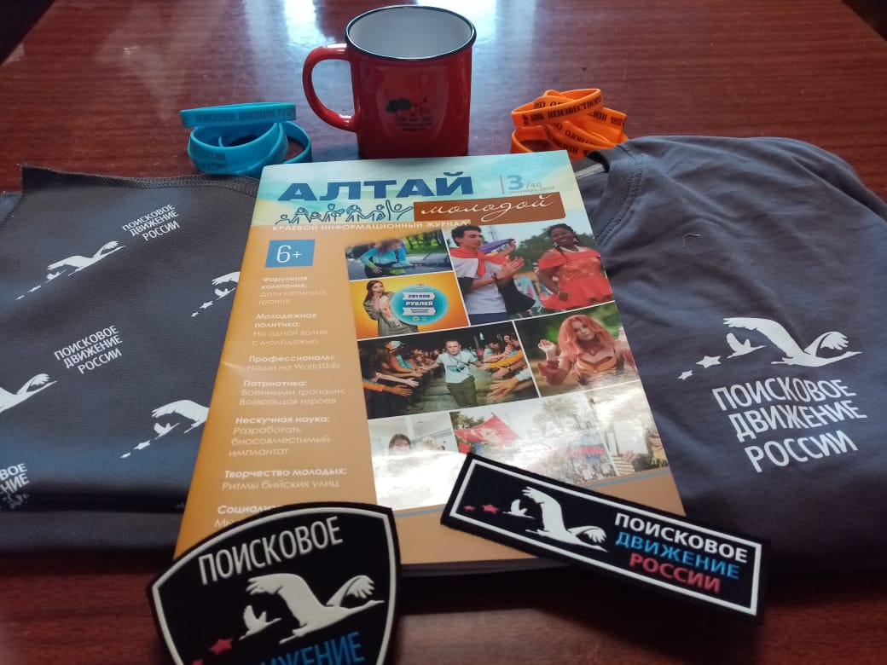
VI Слёте поисковых объединений Алтайского края

Slide 9
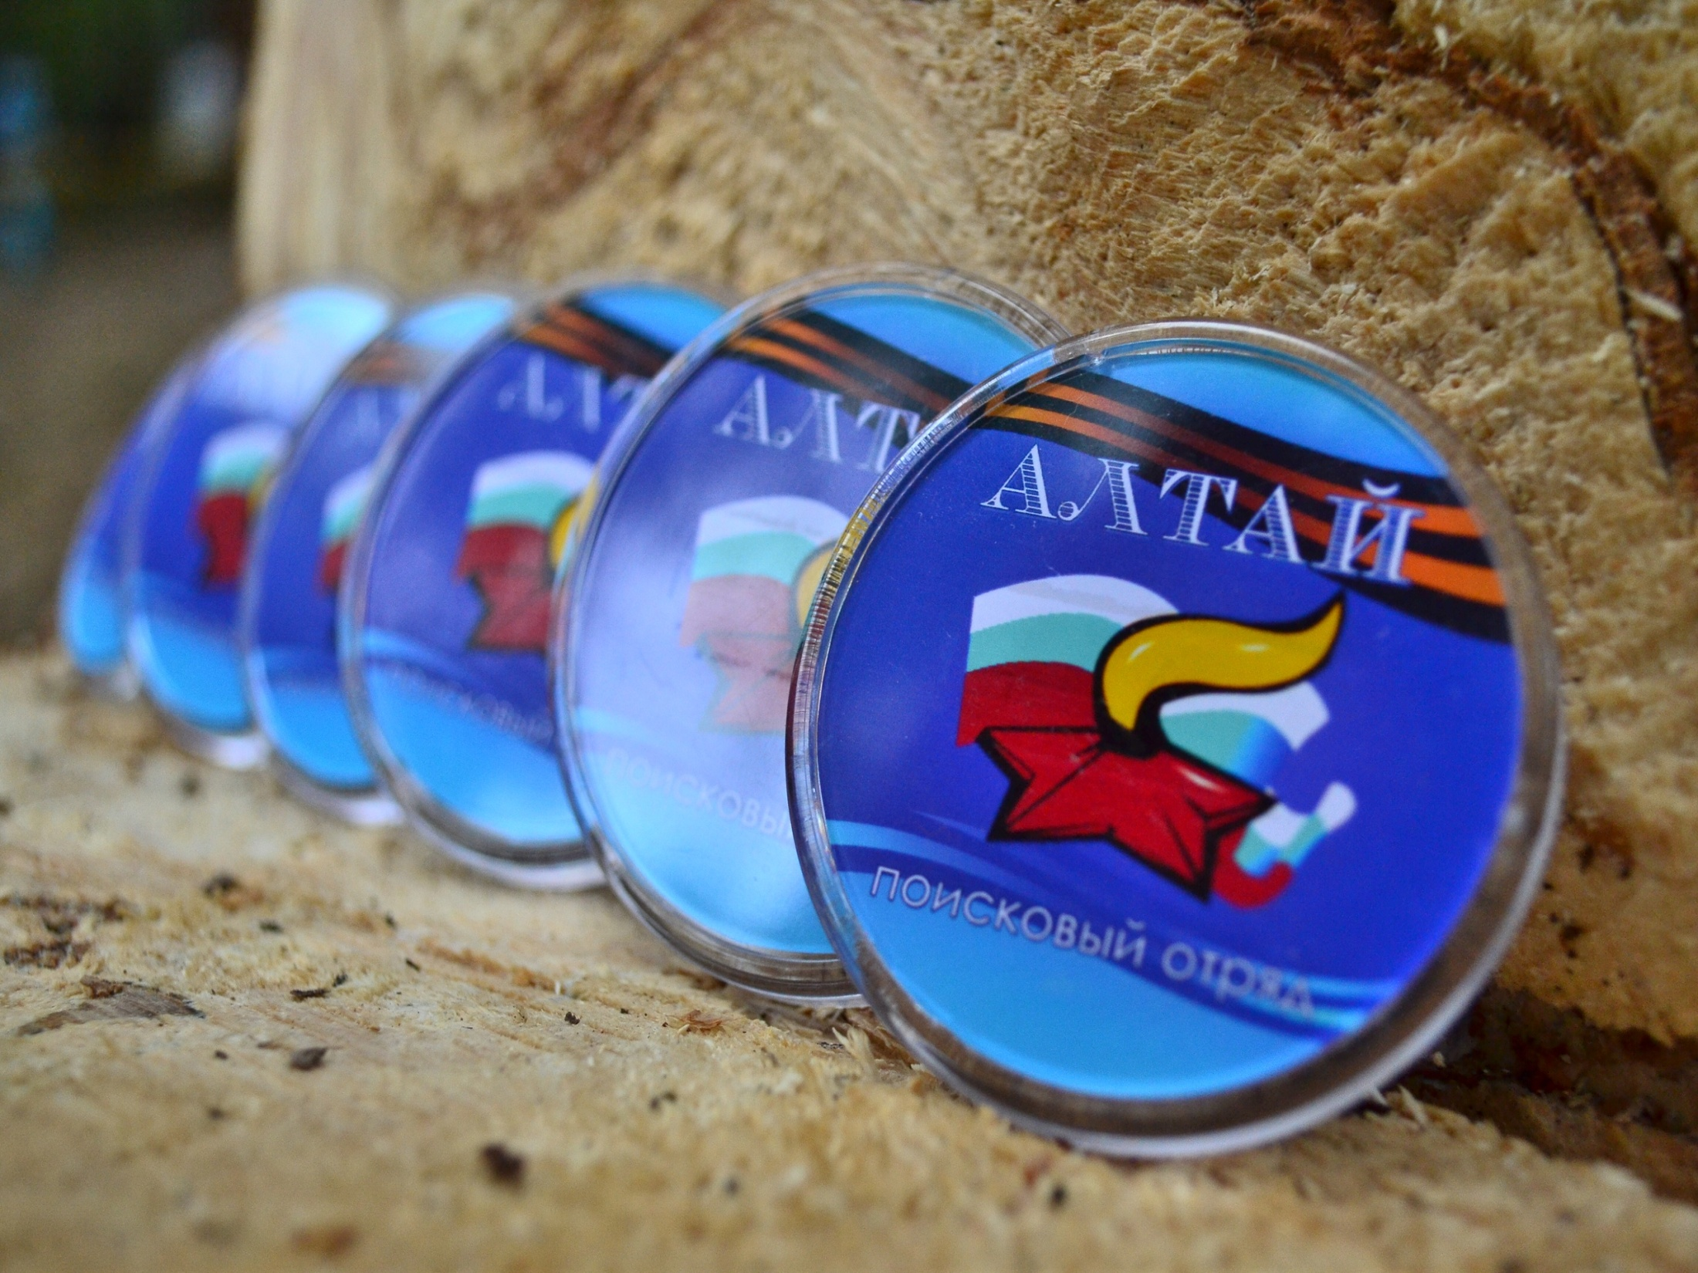

Slide 10
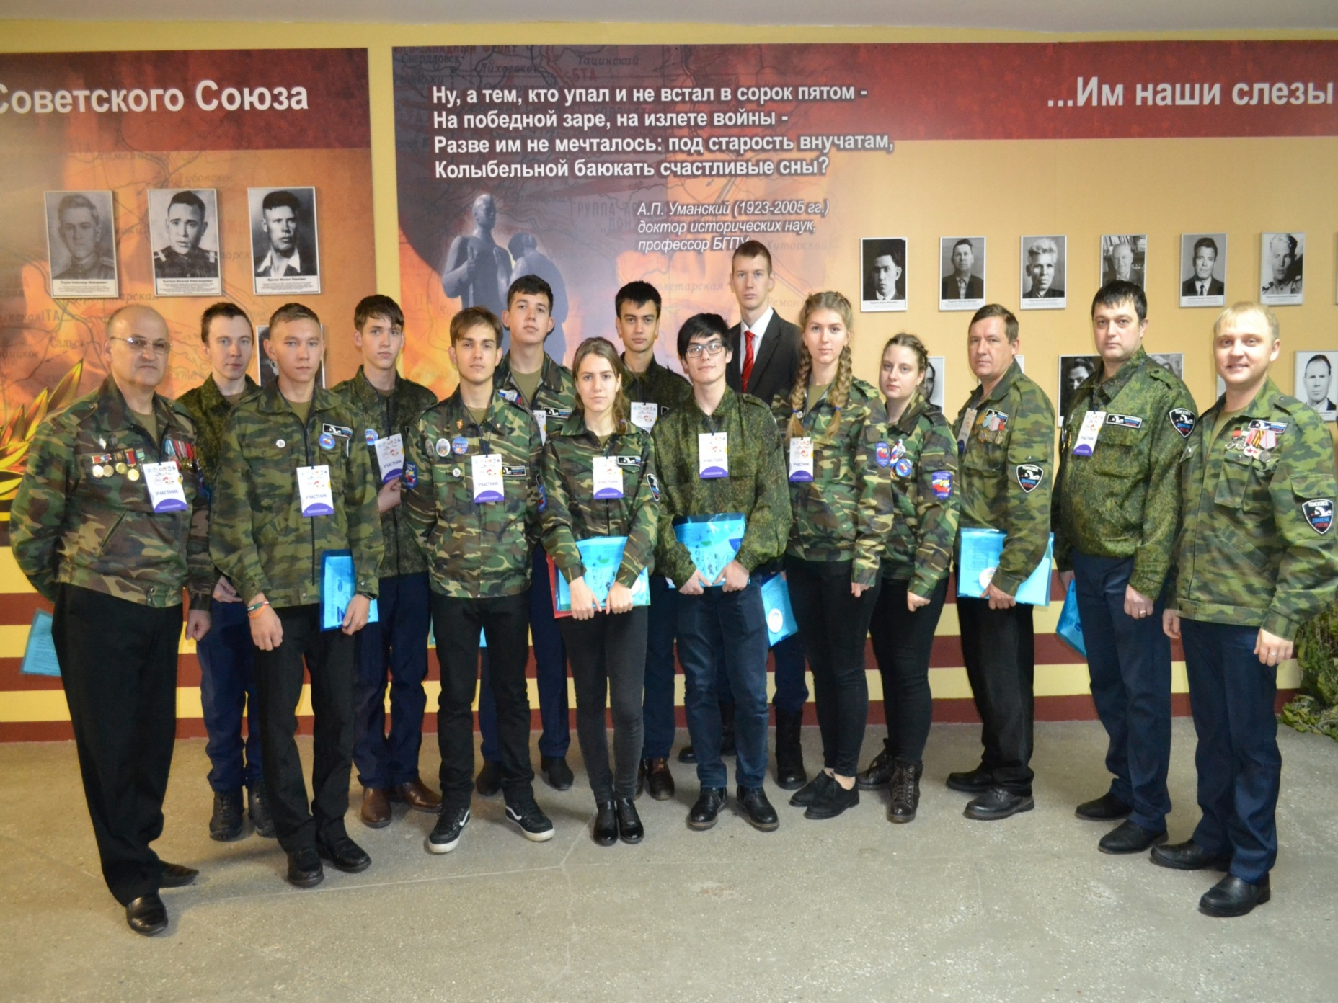
20-летия "Смоленского маршрута"

Slide 11
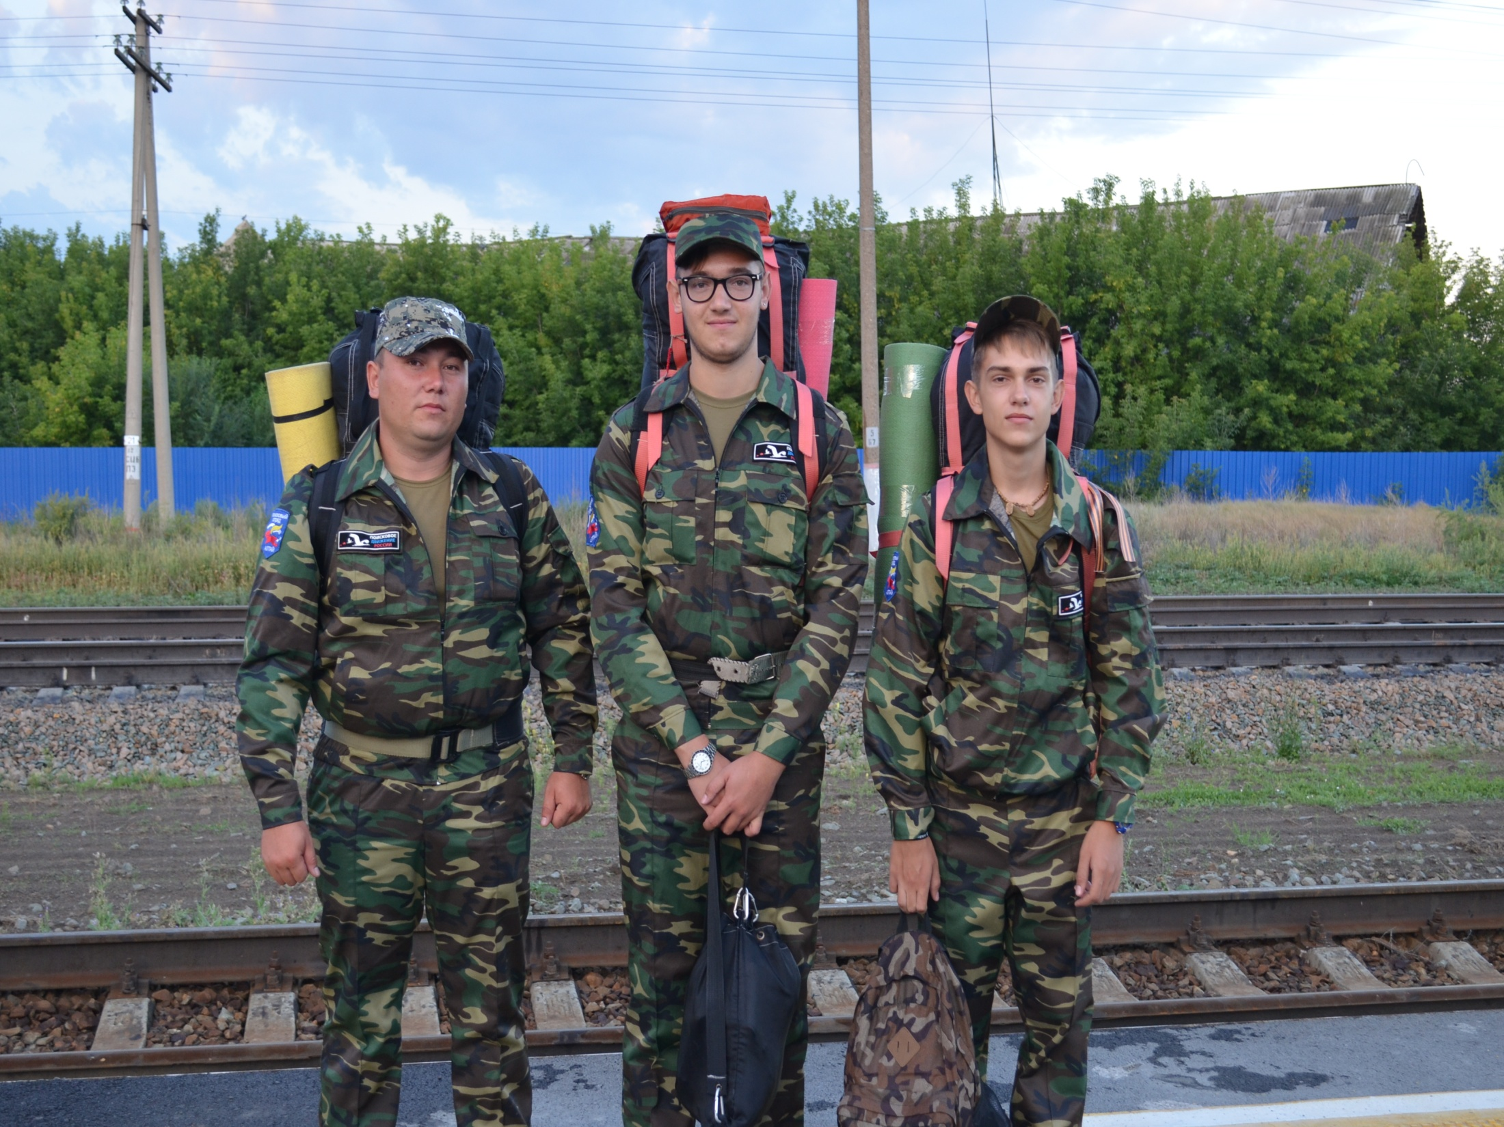

Slide 12
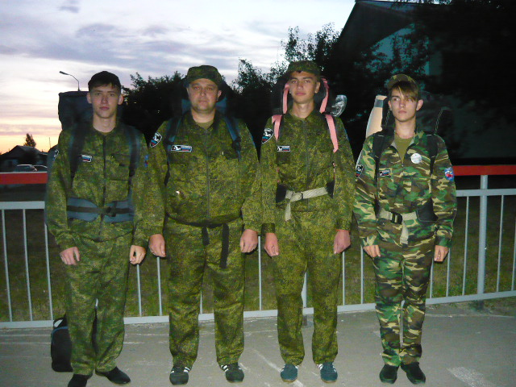

Slide 13
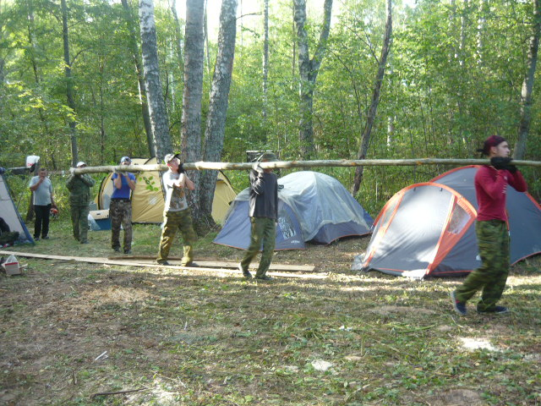
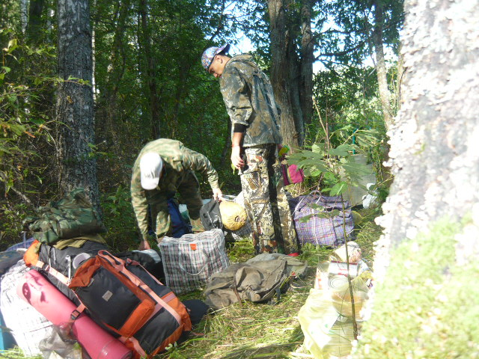
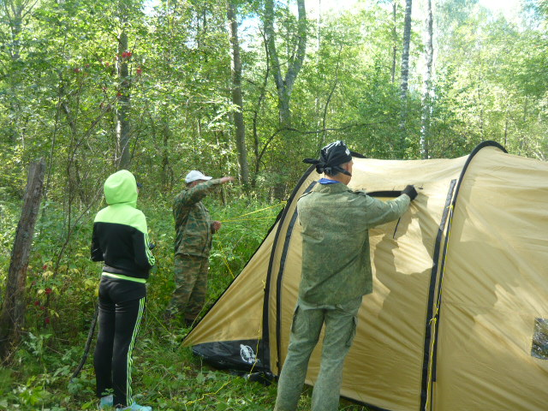
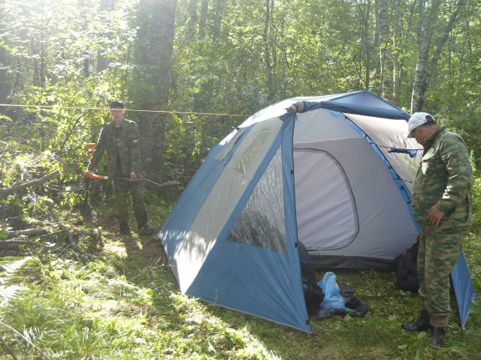

Slide 14
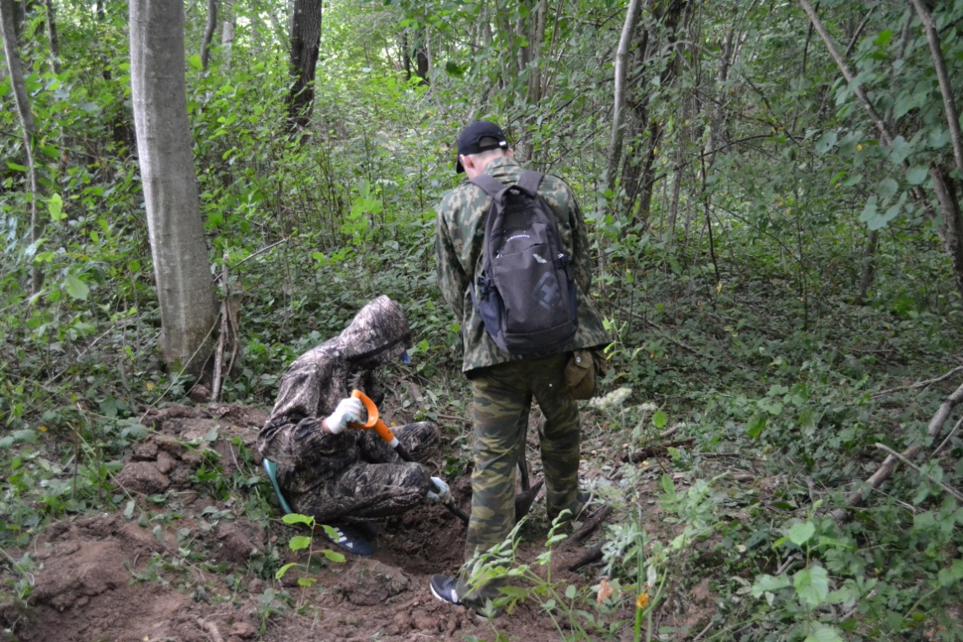
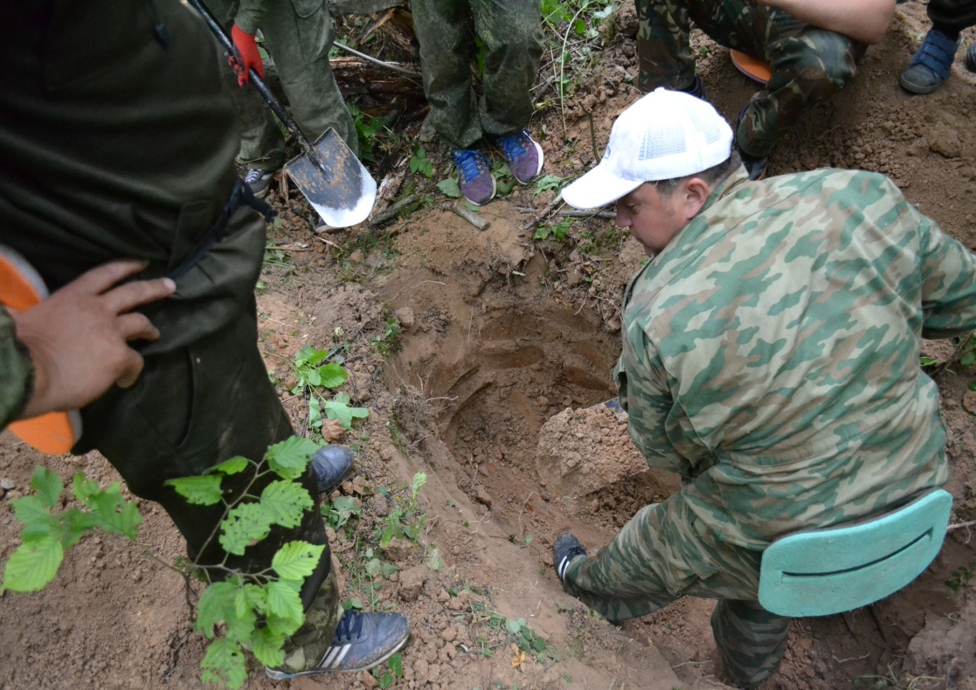
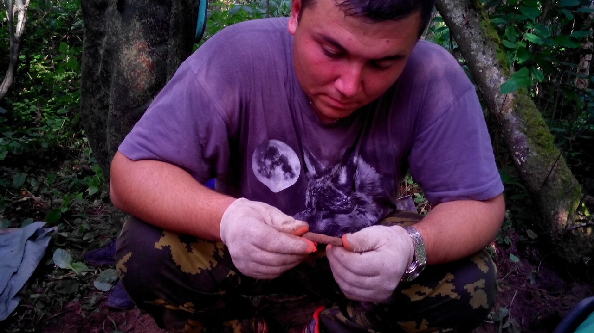
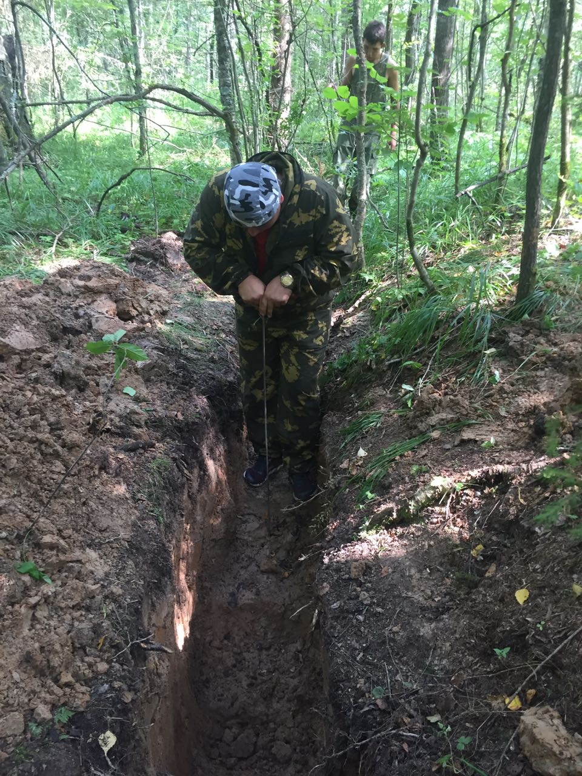

Slide 15
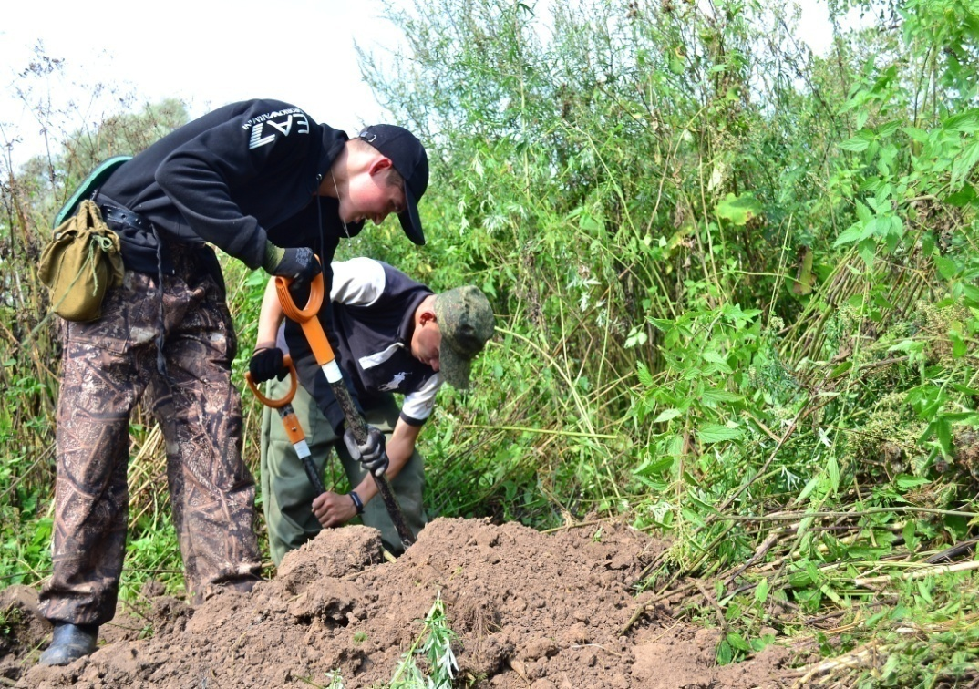
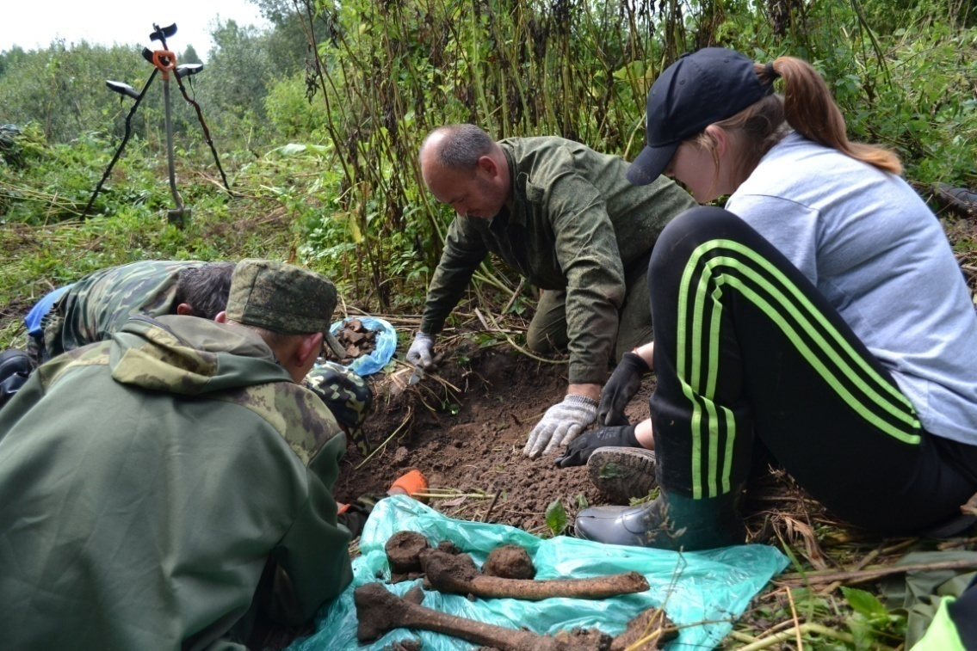
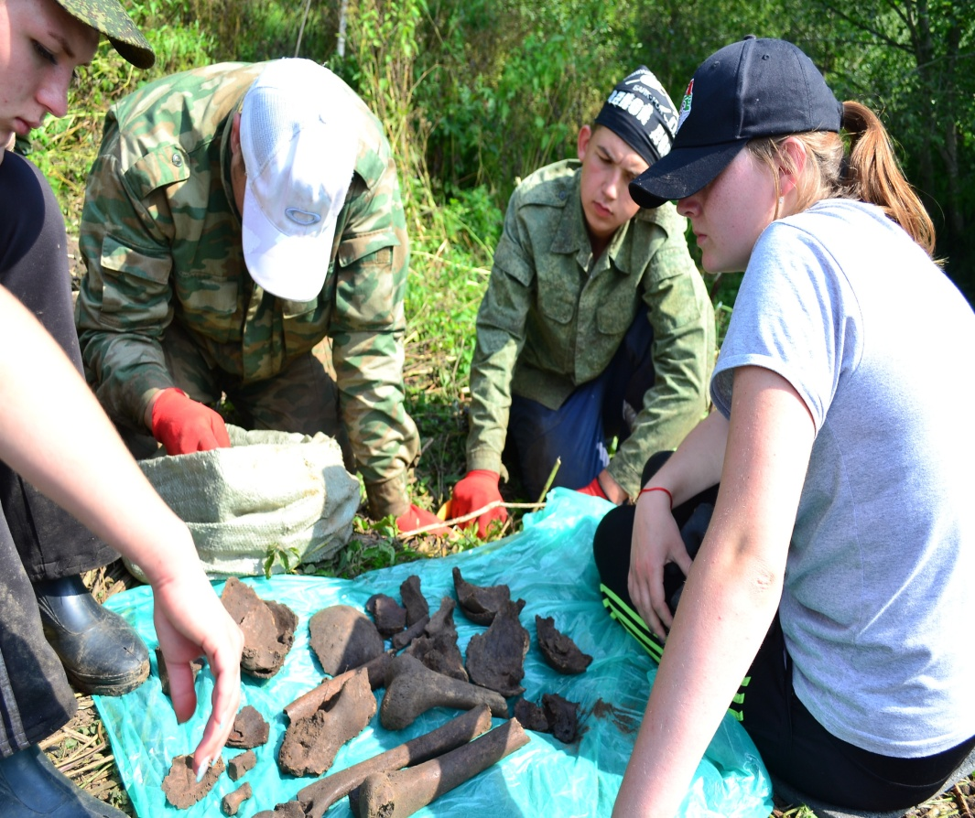
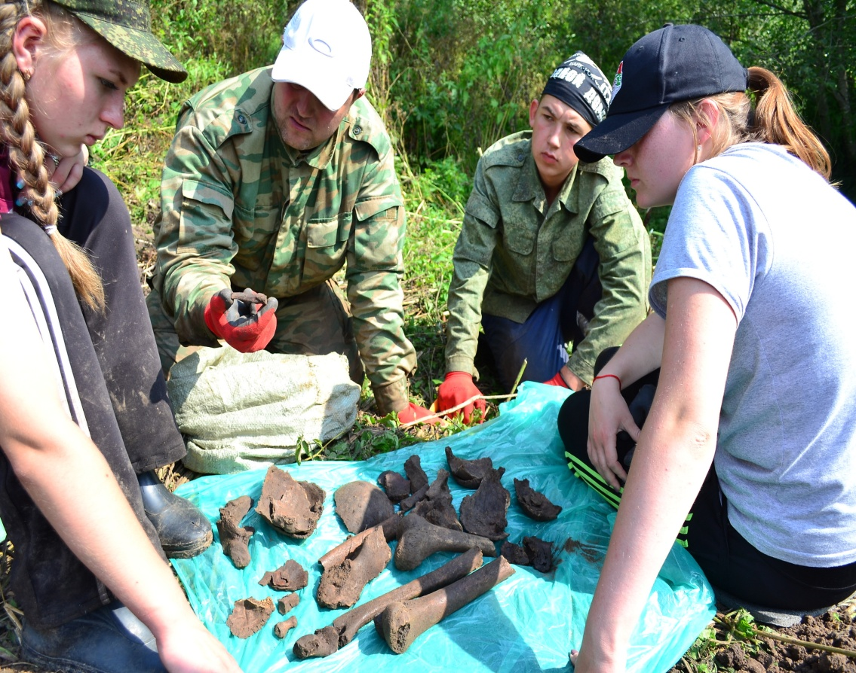

Slide 16
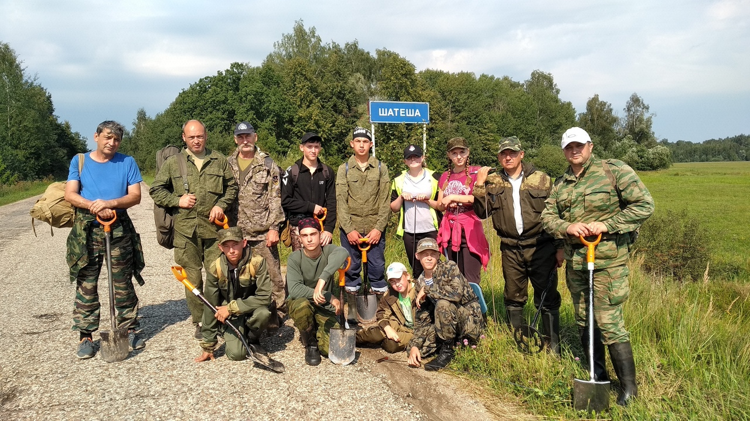

Slide 17
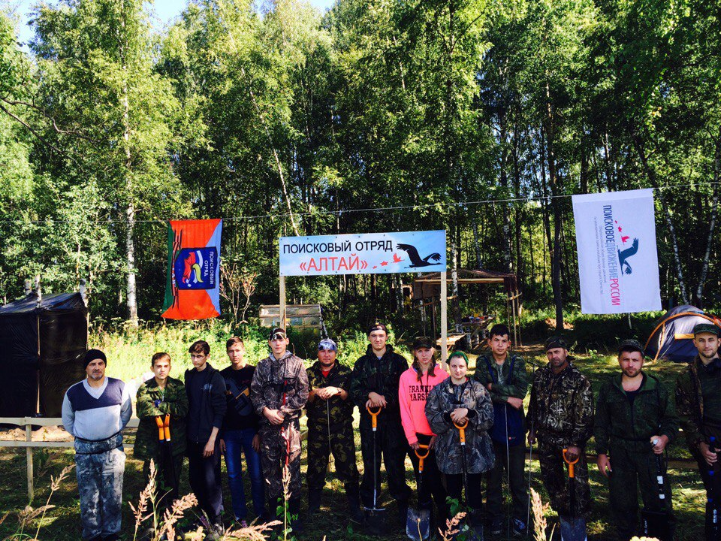

Slide 18
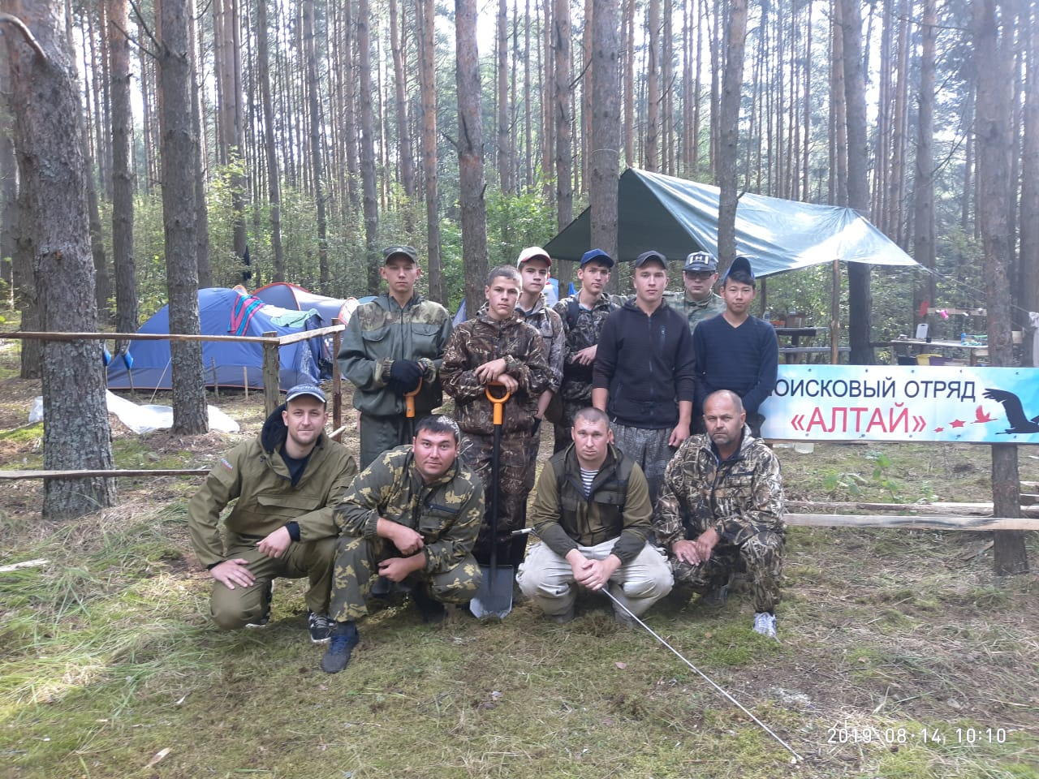

Slide 19
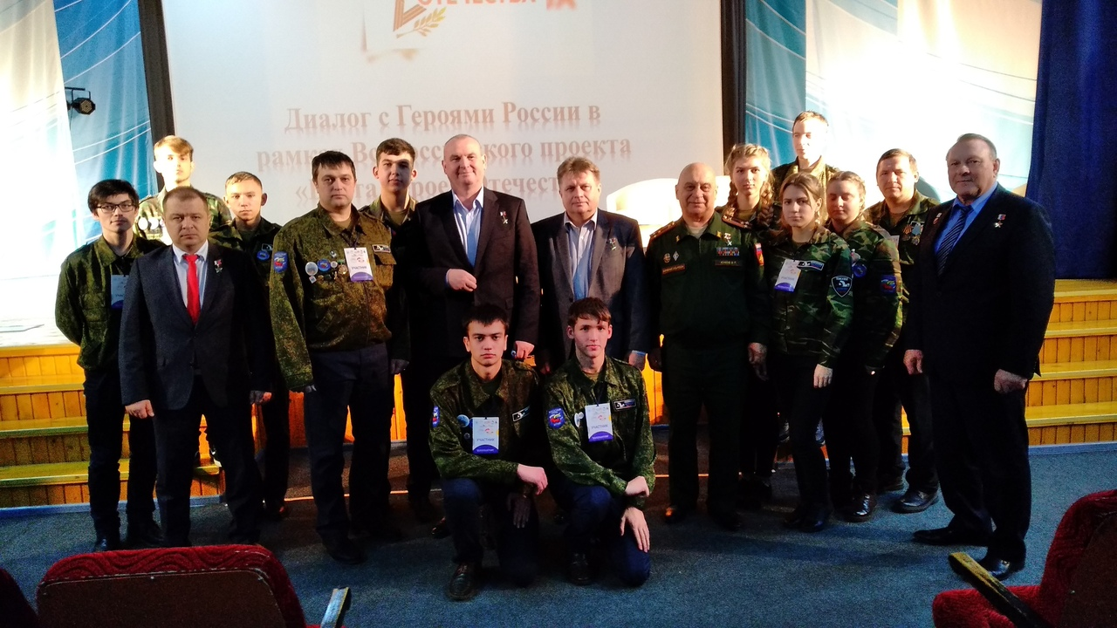

Slide 20
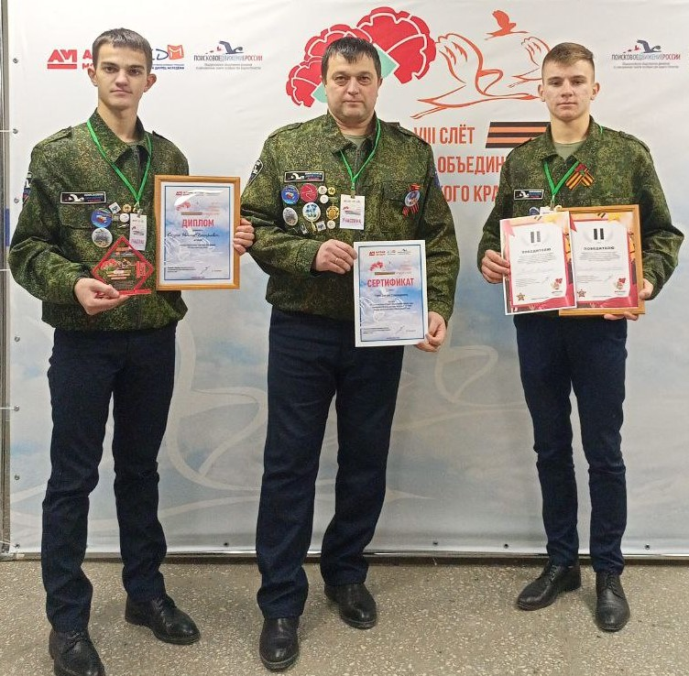
VIII слёте поисковых отрядов и объединений Алтайского края

Slide 21
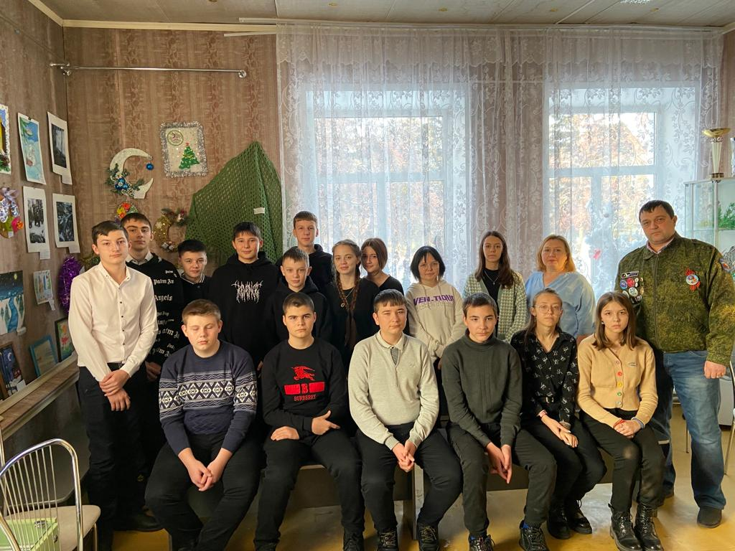
Встречи с учащимися

Slide 22
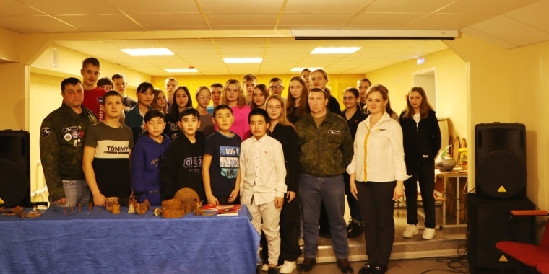

Slide 23
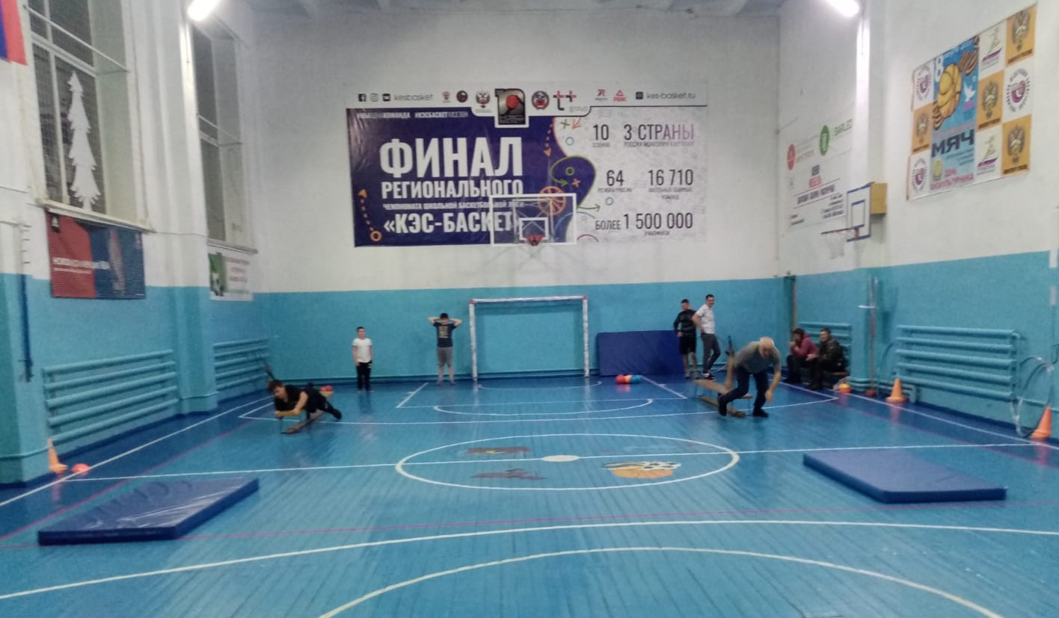
Новогодняя эстафета "ZOV предков"

Slide 24
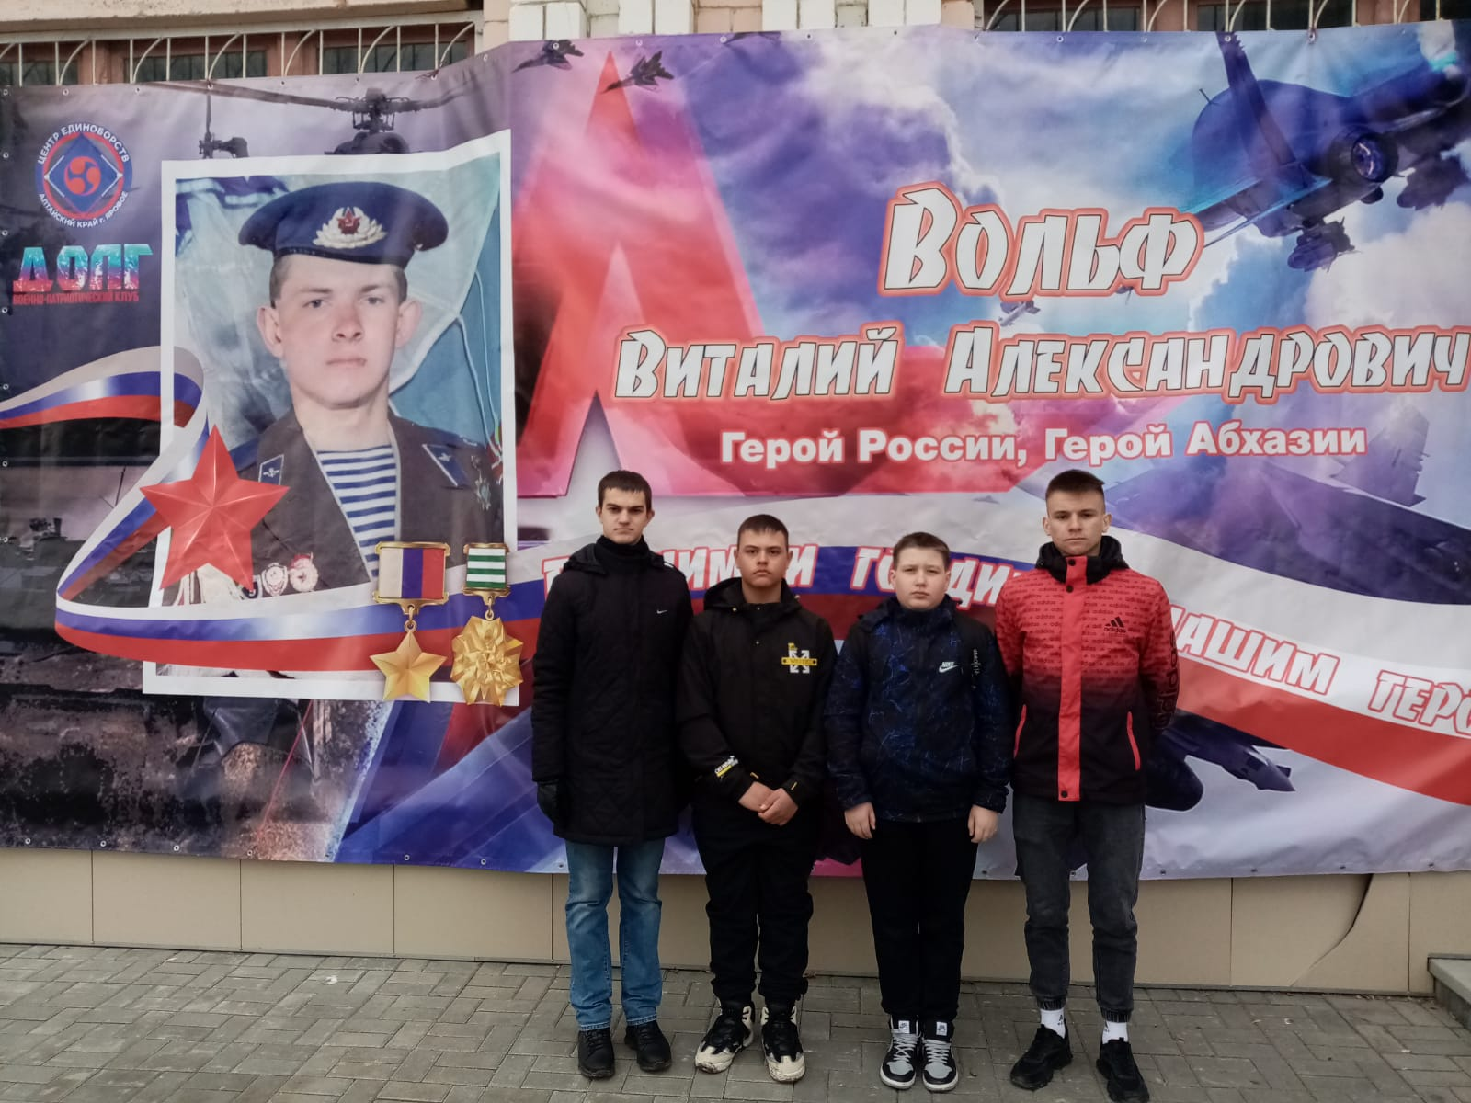
Торжественный митинг "Есть всегда место подвигу", посвящённый памяти Героя России, Героя Абхазии Виталия Вольфа

Slide 25
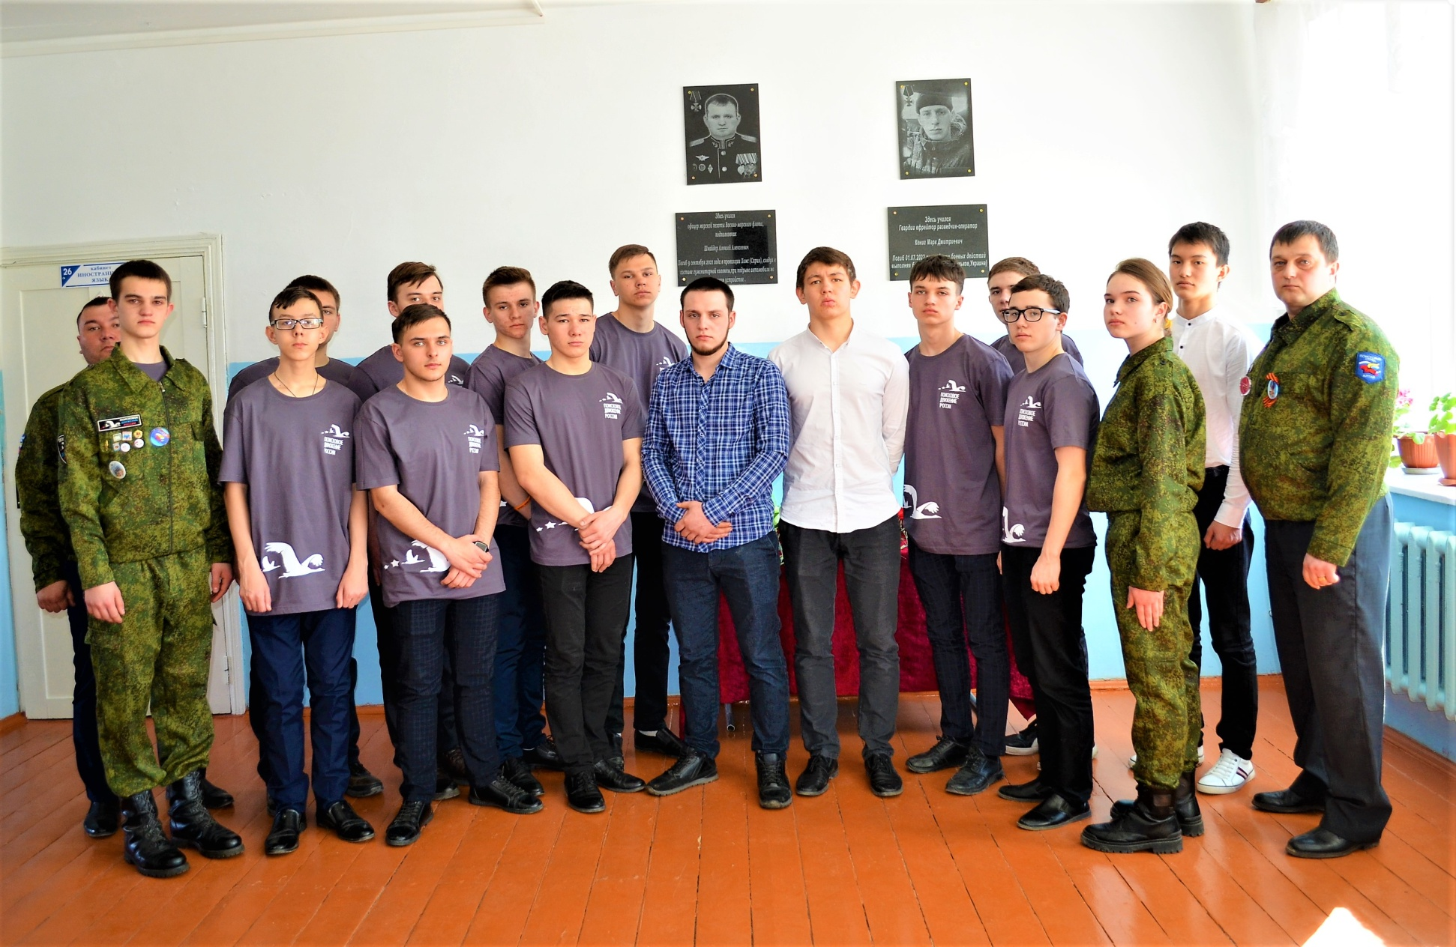
Митинг открытия мемориальных плит

Slide 26
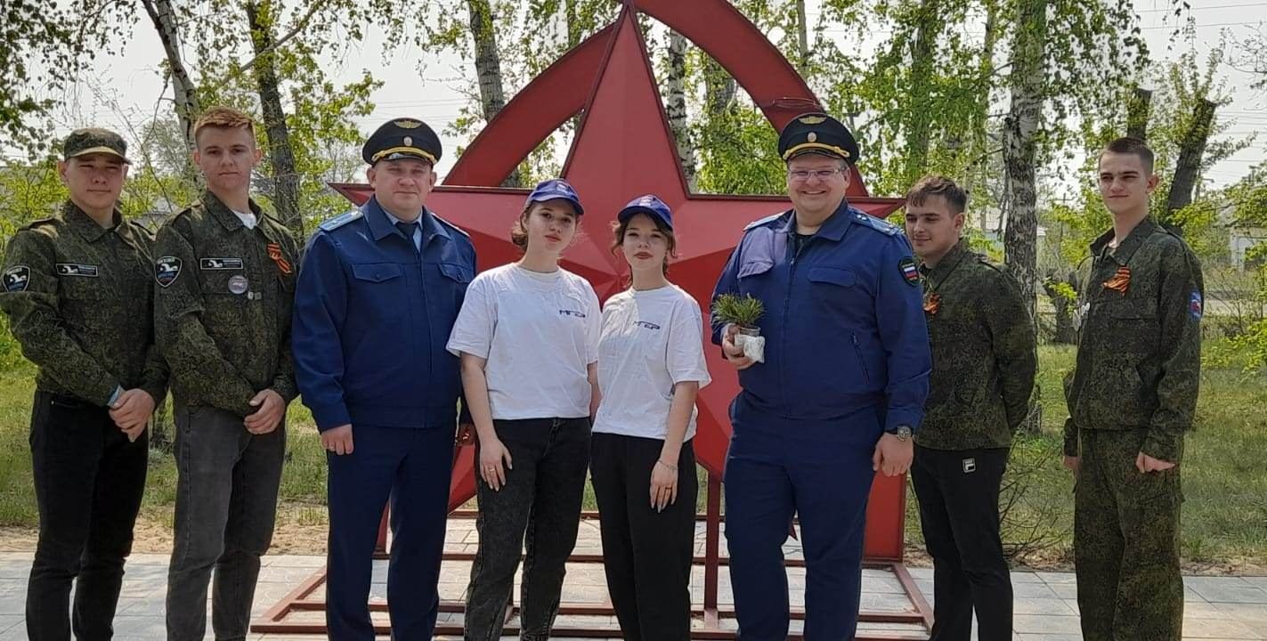
Патриотическая акция "Сад памяти"

Slide 27
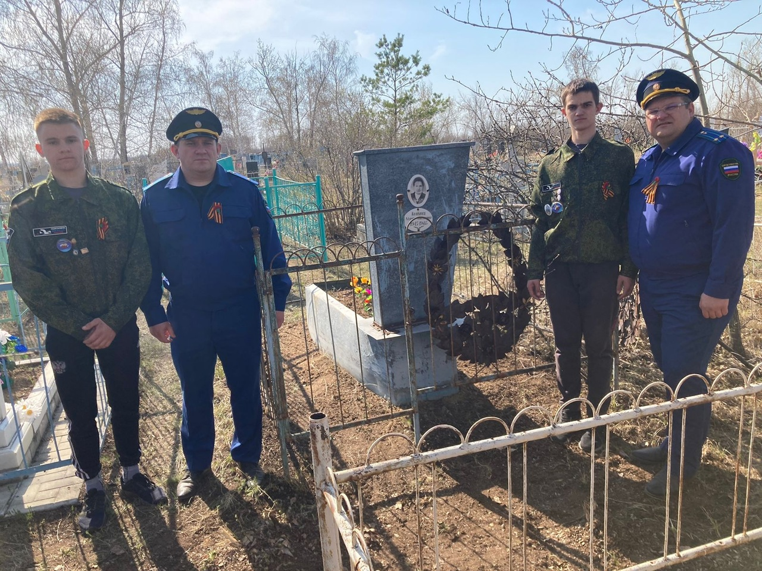
Патриотическая акции "Дорога к обелиску"

Slide 28
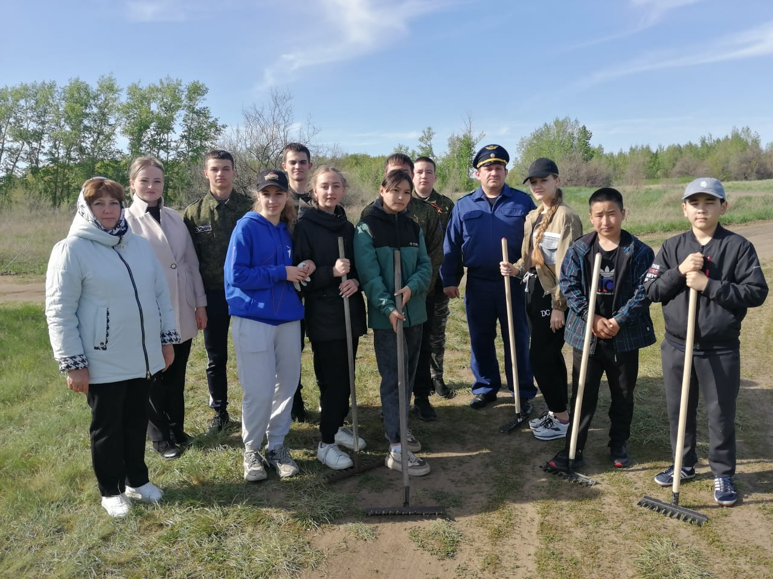

Slide 29
СПАСИБО ЗА ВНИМАНИЕ!

